Slide 1
SAMOSTATNÝ VZDĚLÁVACÍ PROJEKT SŠ
515615 Bc. Lucie Doktorová
UOP
Pedagogická fakulta - Katedra fyziky, chemie a odborného vzdělávání

Slide 2
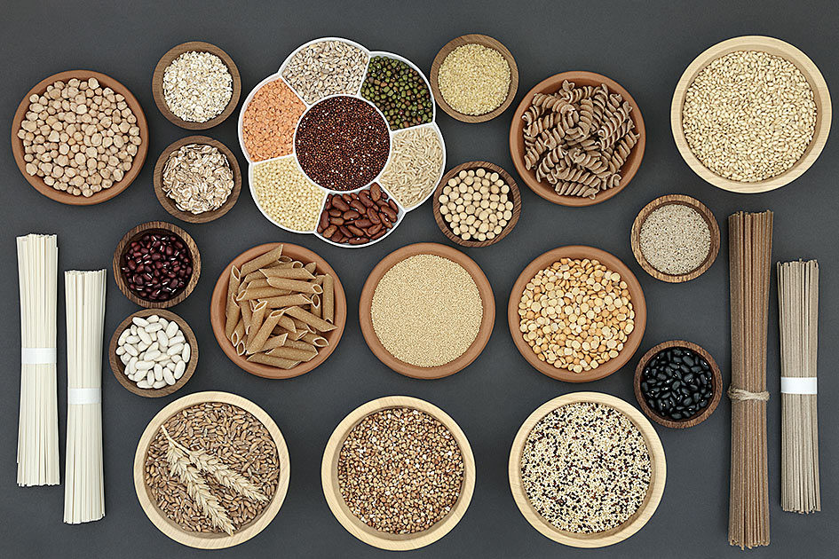
TÉMA PROJEKTU: PŘÍPRAVA PŘÍLOH
Obor: kuchař – číšník
Ročník: 1.
Předmět: Technologie

Slide 3
Cíl projektu:
Cílem projektu je vytvořit učební materiál pro učitele a žáky, který bude přínosný a s jeho pomocí dojde k naplnění cílů daného tematického celku.
Žák by měl na konci tohoto tematického celku umět vysvětlit význam příloh a jejich rozdělení, uvede technologické postupy příloh z různých druhů surovin a vhodně kombinuje pokrmy s přílohami.

Slide 4
Hodinová dotace:
Celková hodinová dotace na téma přílohy je 12 hodin.
Téma: | Počet hodin:
Význam a rozdělení příloh | 1
Přílohy z brambor | 3
Přílohy z mouky | 1
Přílohy z rýže | 1
Přílohy z těstovin | 1
Přílohy z luštěnin | 1
Přílohy ze zeleniny | 1
Prohlubování učiva přílohy | 3

Slide 5
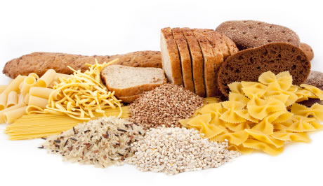
Význam příloh:
Doplňují pokrmy
Zvyšují biologickou a energetickou hodnotu pokrmu
Můžeme upravovat všemi tepelnými úpravami
Můžeme je podávat i syrové

Slide 6
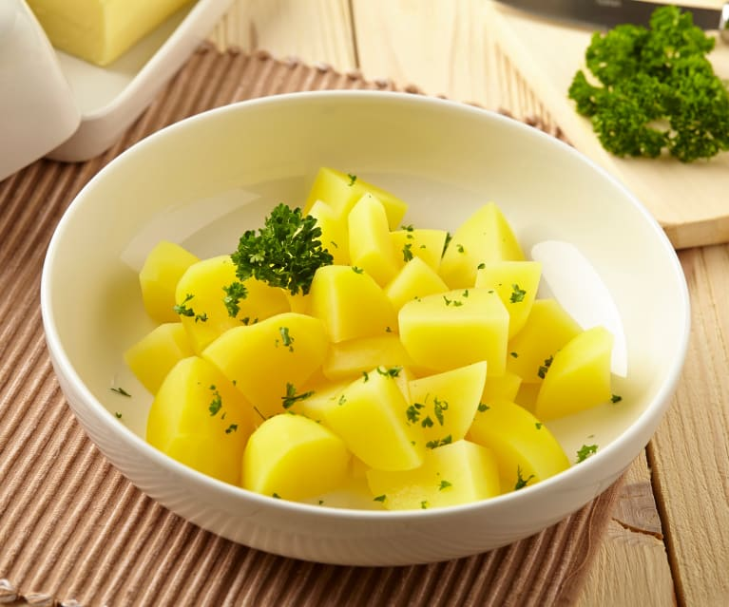
PŘÍLOHY Z BRAMBOR
Vařené brambory
brambory oloupeme
překrájíme na čtvrtky
vložíme do hrnce
zalijeme teplou vodou
osolíme a okmínujeme
vaříme do měkka

Slide 7
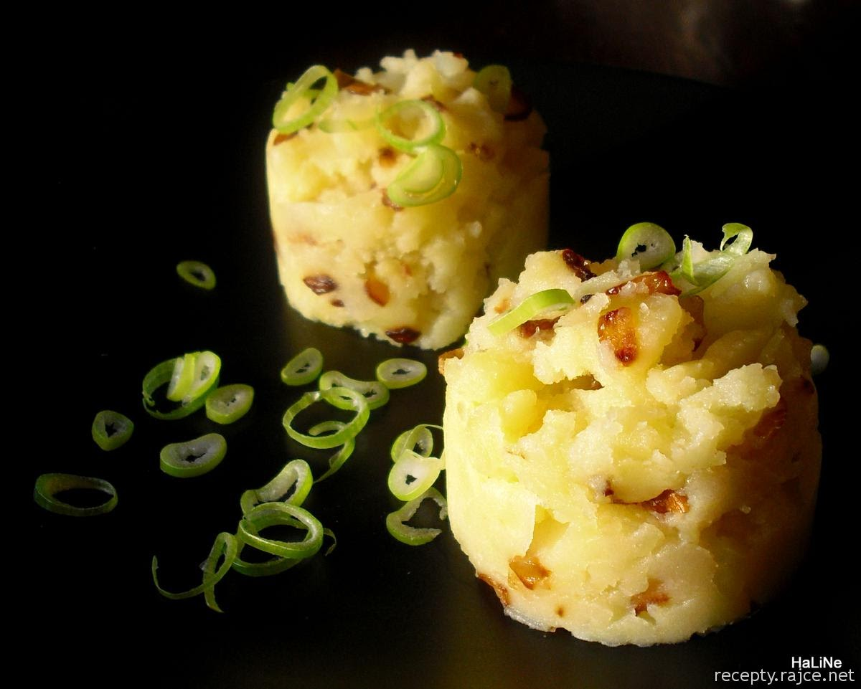
PŘÍLOHY Z BRAMBOR
Šťouchané
brambory
uvařené brambory rozšťoucháme
přidáme nakrájenou orestovanou cibulku a slaninu
přidáme nakrájenou jarní cibulku a dochutíme solí

Slide 8
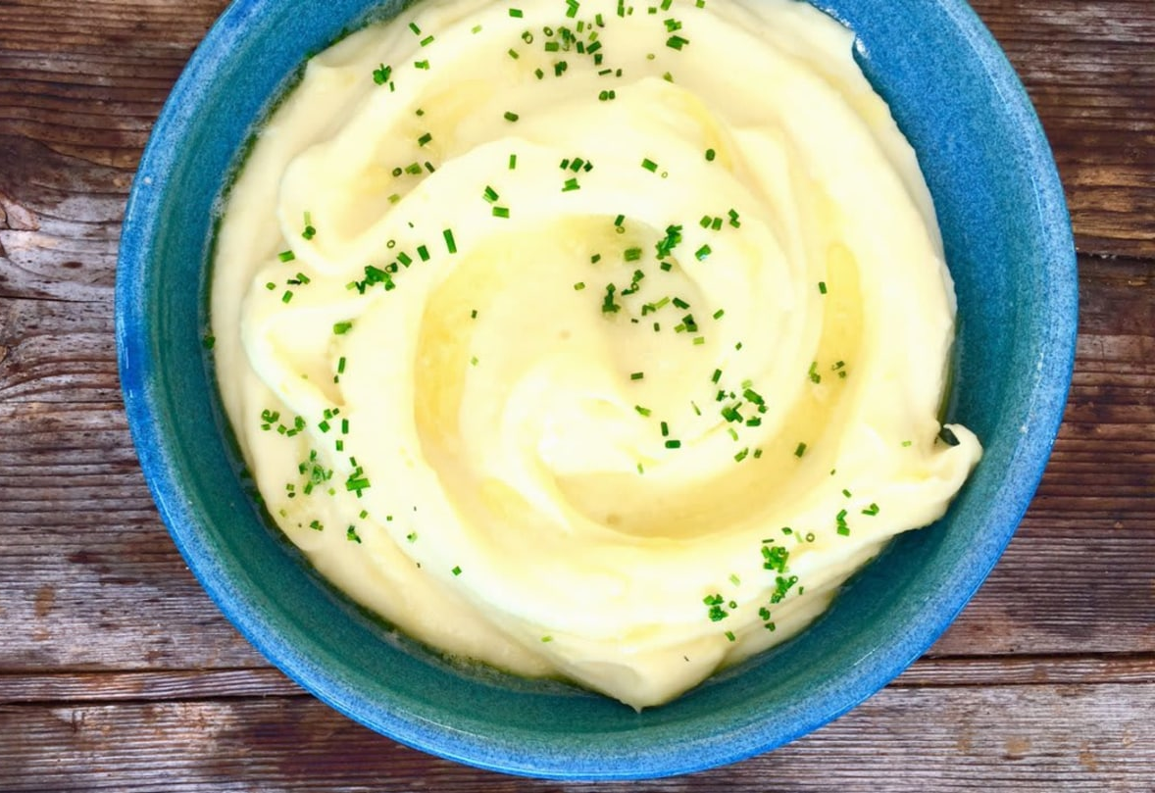
PŘÍLOHY Z BRAMBOR
Bramborová
kaše
uvařené brambory rozmixujeme
přidáme máslo a teplé mléko
ochutíme solí
Bramborová kaše - YouTube

Slide 9
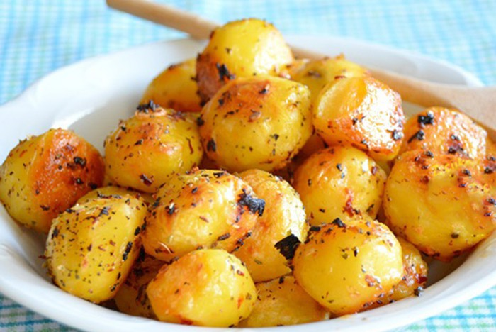
PŘÍLOHY Z BRAMBOR
Opečené
brambory
uvařené brambory orestujeme na sádle
ochutíme solí a bylinkami

Slide 10
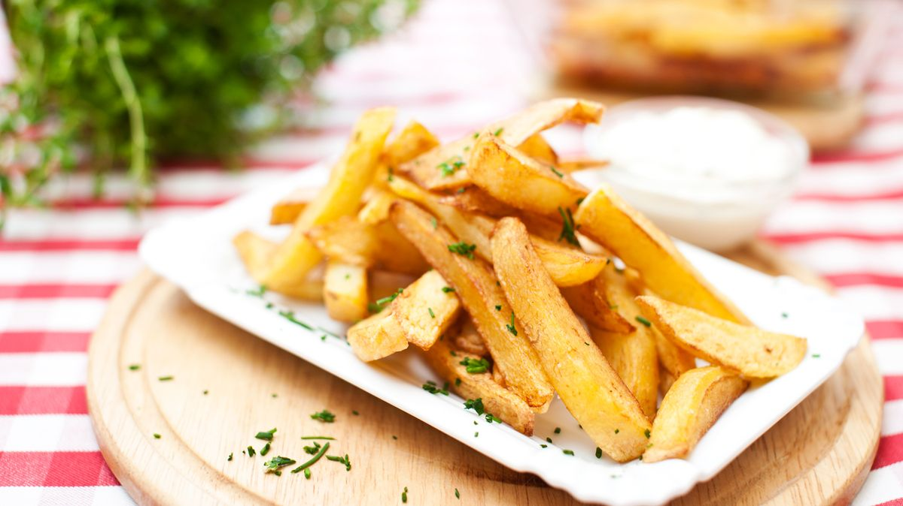
PŘÍLOHY Z BRAMBOR
Bramborové
hranolky
syrové brambory oloupeme a nakrájíme na hranolky
osmažíme na pánvi na tuku
nebo dáme na pečící papír do trouby
osolíme a můžeme doplnit nasekanými bylinkami
Žádné oleje a chemie! Nejlepší hranolky jsou ty domácí!| Cookrate - Czech - YouTube

Slide 11
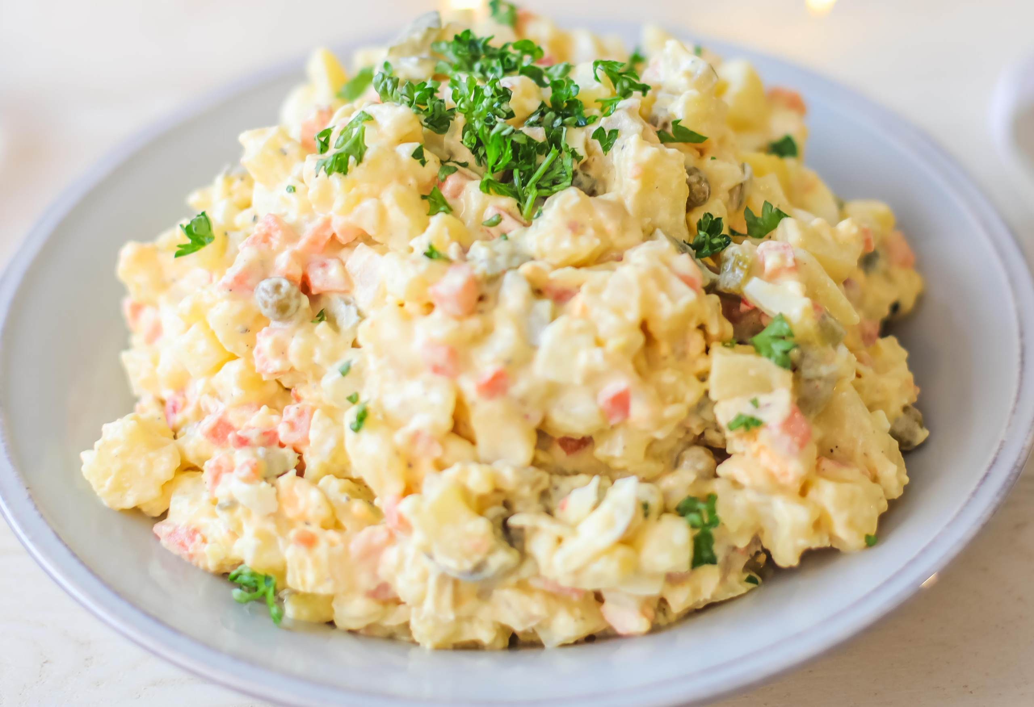
PŘÍLOHY Z BRAMBOR
Bramborový
salát
Brambory očistíme a uvaříme ve slupce
Vychladlé brambory oloupeme a nakrájíme na kostičky
Kořenovou zeleninu, sterilované okurky, cibuli a uvařené vejce nakrájíme najemno
Vše smícháme dohromady a spojíme majonézou
Ochutíme nálevem z okurek, hořčicí, solí, pepřem a cukrem.
Vánoční bramborový salát - YouTube

Slide 12
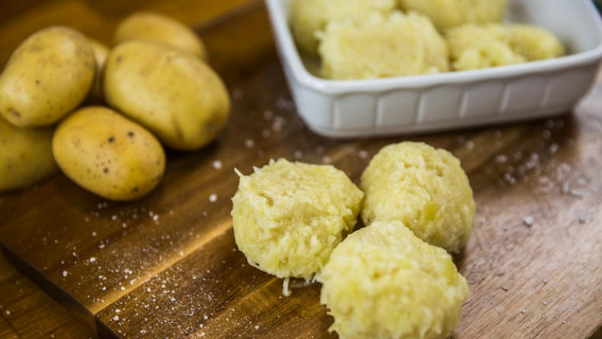
PŘÍLOHY Z BRAMBOR
Chlupaté
knedlíky
Syrové brambory oloupeme a nastrouháme najemno
Nastrouhané brambory smícháme s hrubou moukou, vejcem a solí
Těsto nabíráme polévkovou lžící a vkládáme do vroucí osolené vody a vaříme
Tesco recepty | Snadné chlupaté knedlíky ze syrových brambor - YouTube

Slide 13
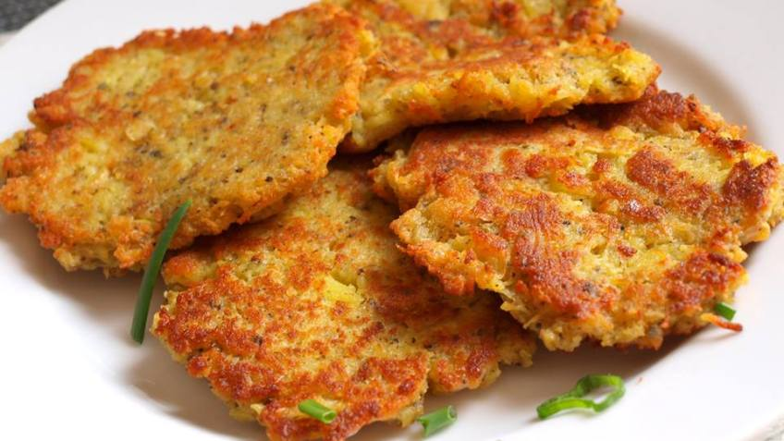
PŘÍLOHY Z BRAMBOR
Bramboráčky
Syrové brambory oloupeme a nastrouháme
Přidáme hladkou mouku, mléko, česnek, majoránku, vejce, sůl, pepř
Promícháme a pečeme placky po obou stranách na sádle v lívanečníku
Bramborák - recept na skvělé domácí bramboráky (Czech Amazing potato latkes) - YouTube

Slide 14
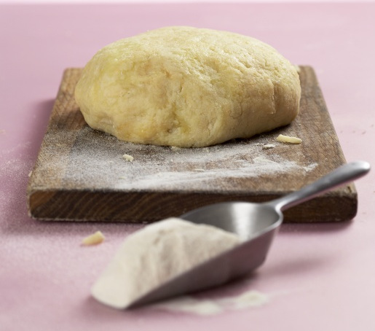
BRAMBOROVÉ TĚSTO
Uvaříme očištěné brambory ve slupce
Vychladlé brambory oloupeme
Nastrouháme
Přidáme hrubou mouku, krupici, vejce a sůl
Zpracujeme těsto se kterým můžeme dál pracovat…

Slide 15
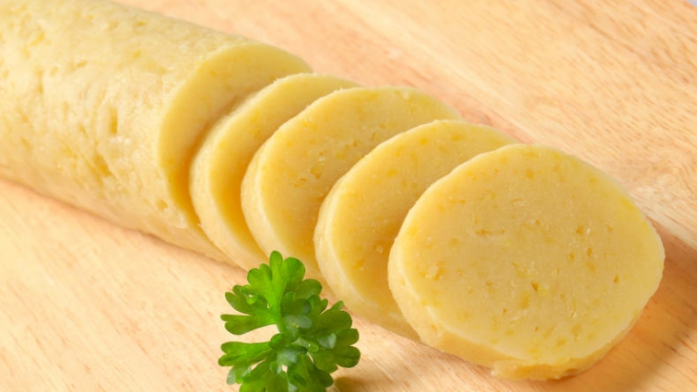
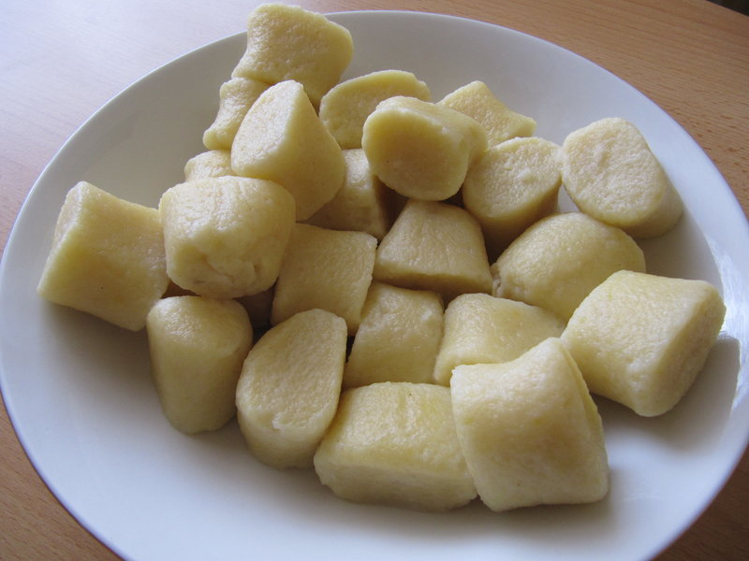
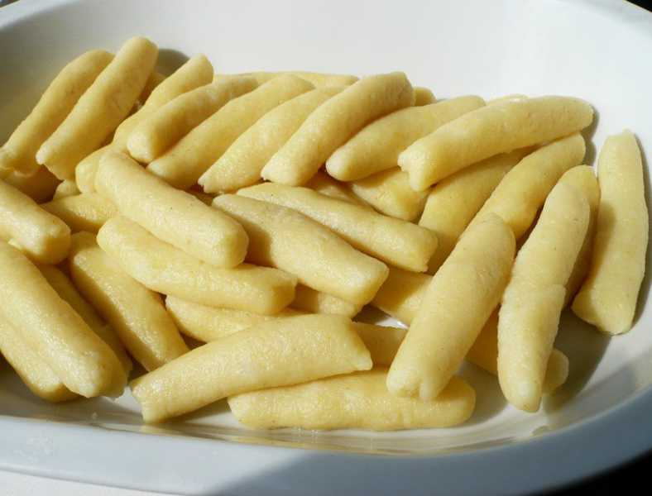
PŘÍLOHY Z BRAMBOROVÉHO TĚSTA
Z bramborového těsta můžeme vyválet bramborové knedlíky, špalíčky nebo šišky, které následně vaříme ve vroucí osolené vodě.
Milujivareni.cz : Bramborové knedlíky - YouTube
Bramborové
knedlíky
Bramborové
špalíčky
Bramborové
šišky

Slide 16
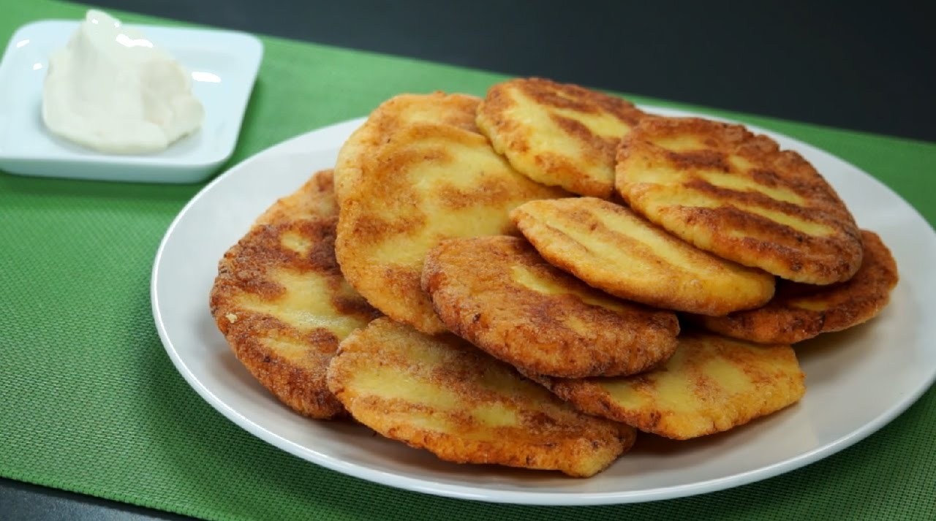
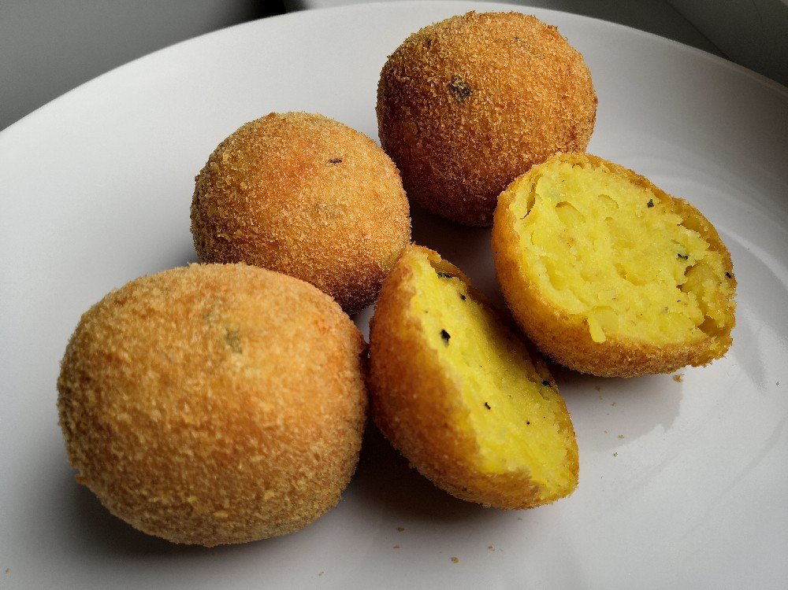
PŘÍLOHY Z BRAMBOROVÉHO TĚSTA
Bramborové těsto můžeme vyválet a vykrajovat placičky, které se opékají na sádle.
Z bramborového těsta můžeme také tvarovat kuličky, které obalíme v trojobalu a smažíme = krokety.
Bramborové placky
Bramborové krokety
Bramborové placky - YouTube

Slide 17
POUŽITÍ PŘÍLOH Z BRAMBOR
Brambory vařené
Brambory šťouchané
Bramborová kaše
Brambory opečené
Hranolky, krokety
Ke smaženým pokrmům (květák, řízek, karbanátek,…)
Ke steakům a plátkům masa
K bezmasým pokrmům (lečo, květákové placičky,…)
K masovým i zeleninovým směsím
Bramborové placičky
Bramboráčky
K masovým i zeleninovým směsím
Uzené se zelím
Bramborový salát
Smažený řízek, smažená ryba
Sekaná, přírodní filet z ryby
Bramborový knedlík
Chlupatý knedlík
K pečenému masu a zelí, se špenátem
K omáčkám

Slide 18
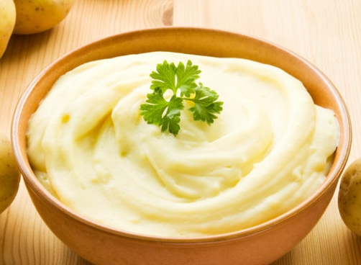
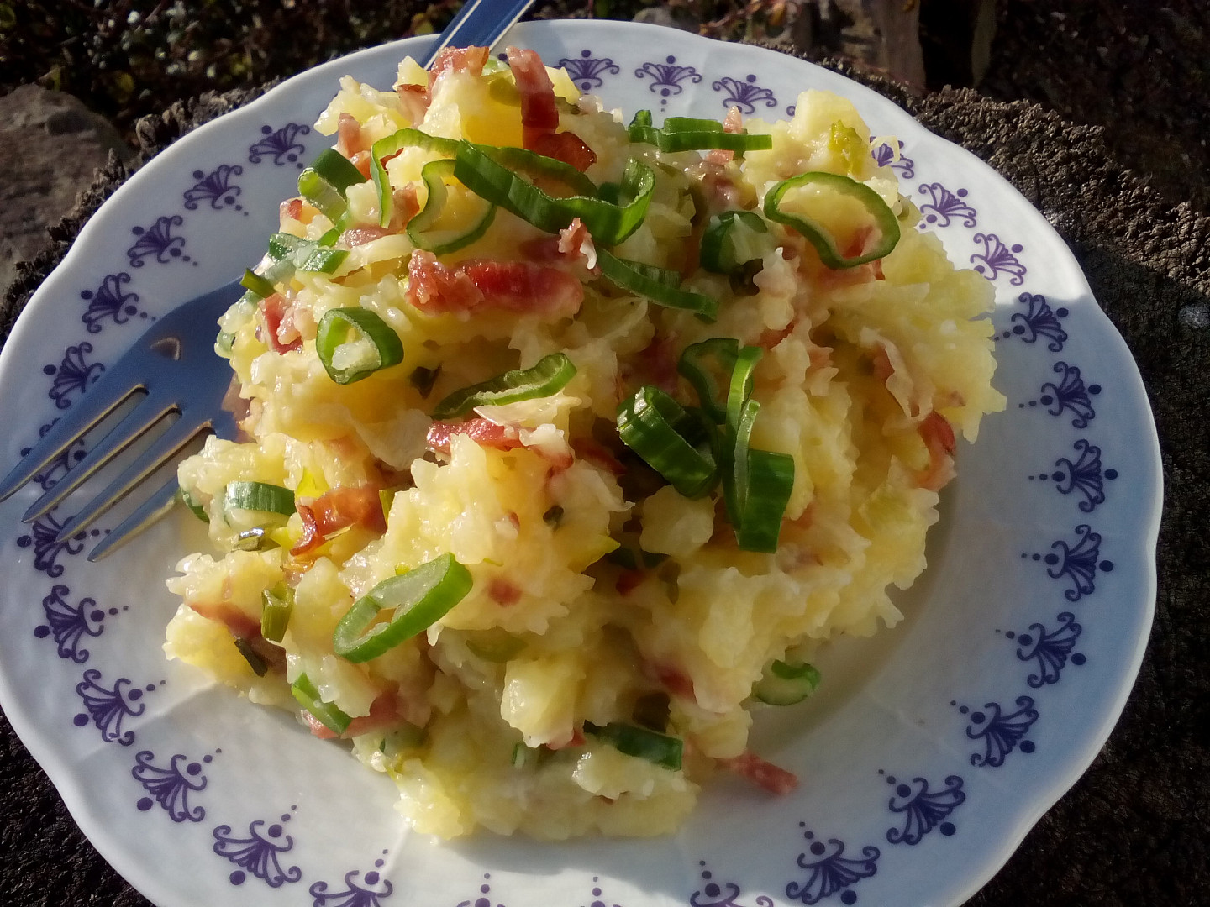
PŘÍLOHY Z BRAMBOR – 1. CVIČENÍ
Pojmenuj správně přílohy z brambor:
A)
B)
C)
D)
E)
F)
G)

Slide 19
PŘÍLOHY Z BRAMBOR – 2. CVIČENÍ
Vypracuj otázky…
Vyjmenuj přílohy z brambor, které upravujeme vařením, které pečením a které smažením.
Jaké přílohy můžeme připravovat z bramborového těsta?
Uveď technologický postup bramborových knedlíků…
Do těsta na bramboráčky dáváme uvařené nebo syrové brambory?
Vyjmenuj suroviny na přípravu bramborového salátu…
Když chceme uvařit brambory dáváme je do teplé nebo do studené vody?

Slide 20
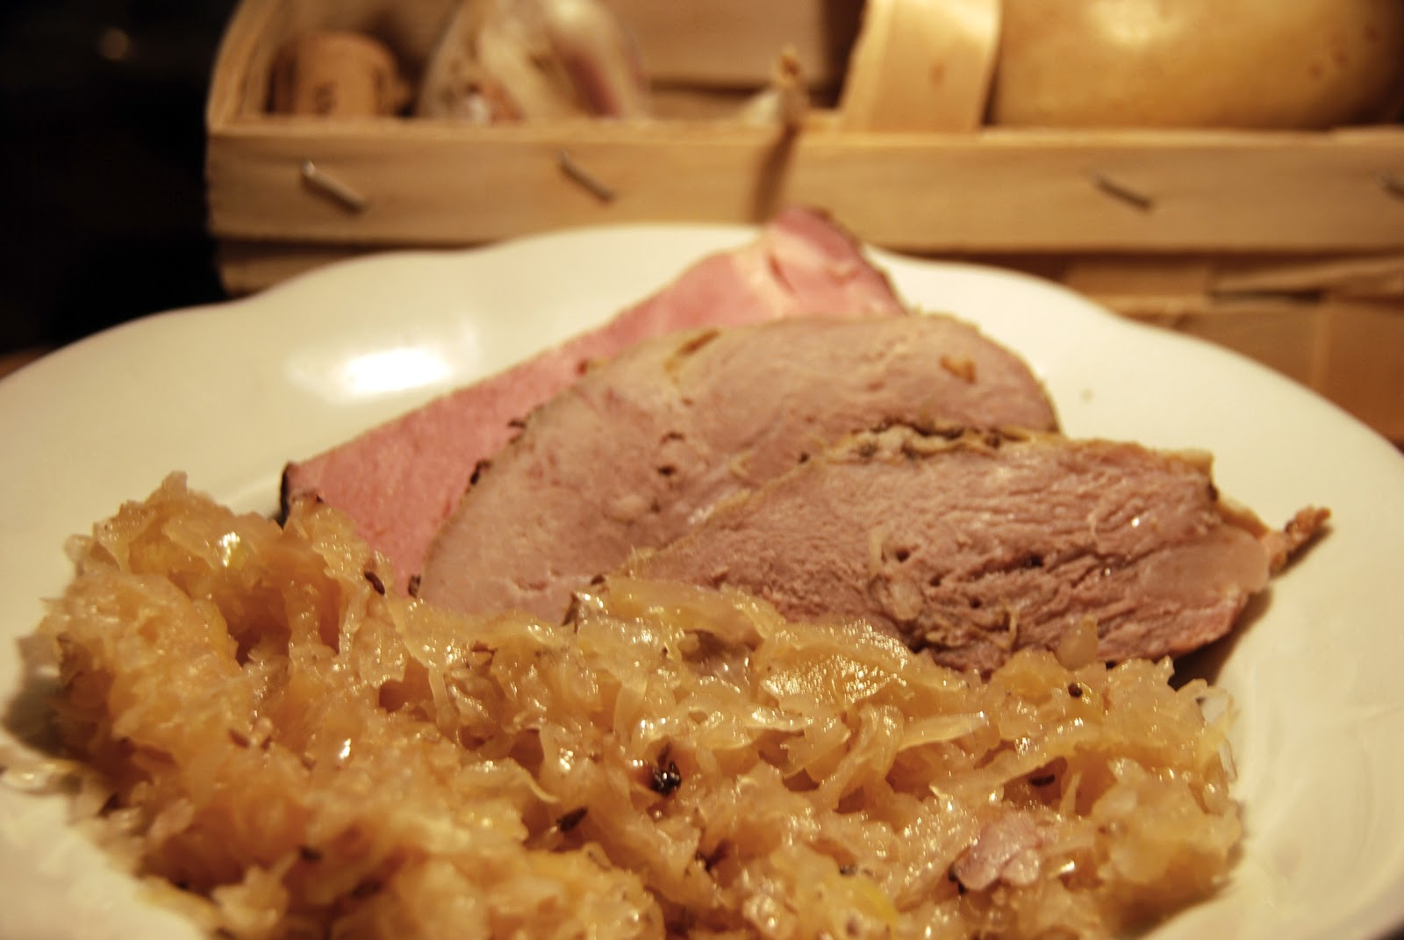
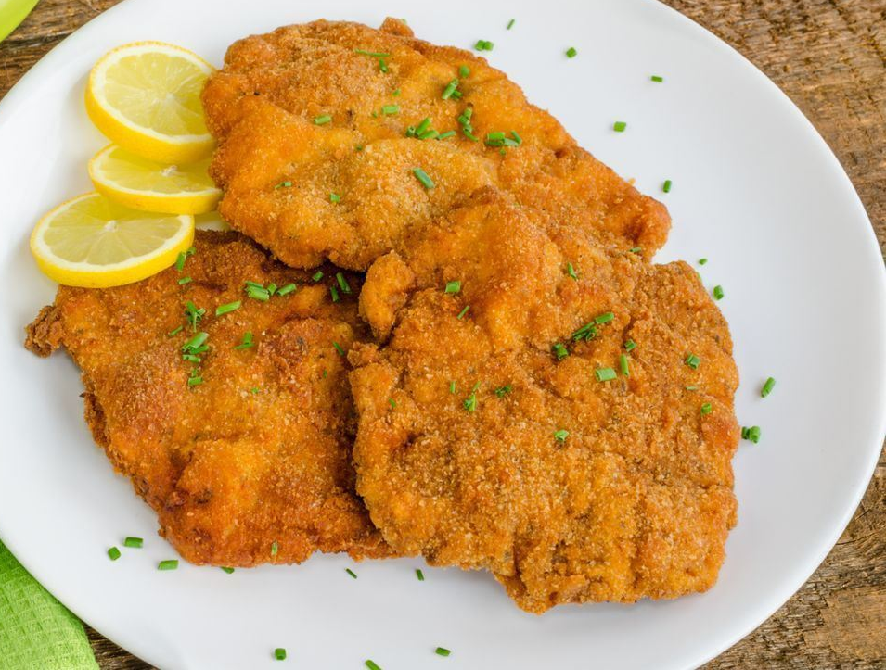
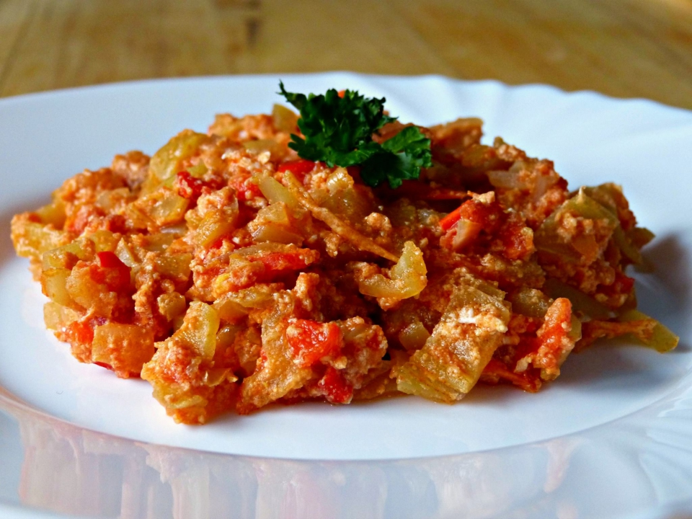
PŘÍLOHY Z BRAMBOR – 3. CVIČENÍ
Určete vhodné přílohy z brambor vyobrazeným pokrmům:
B)
C)
A)

Slide 21
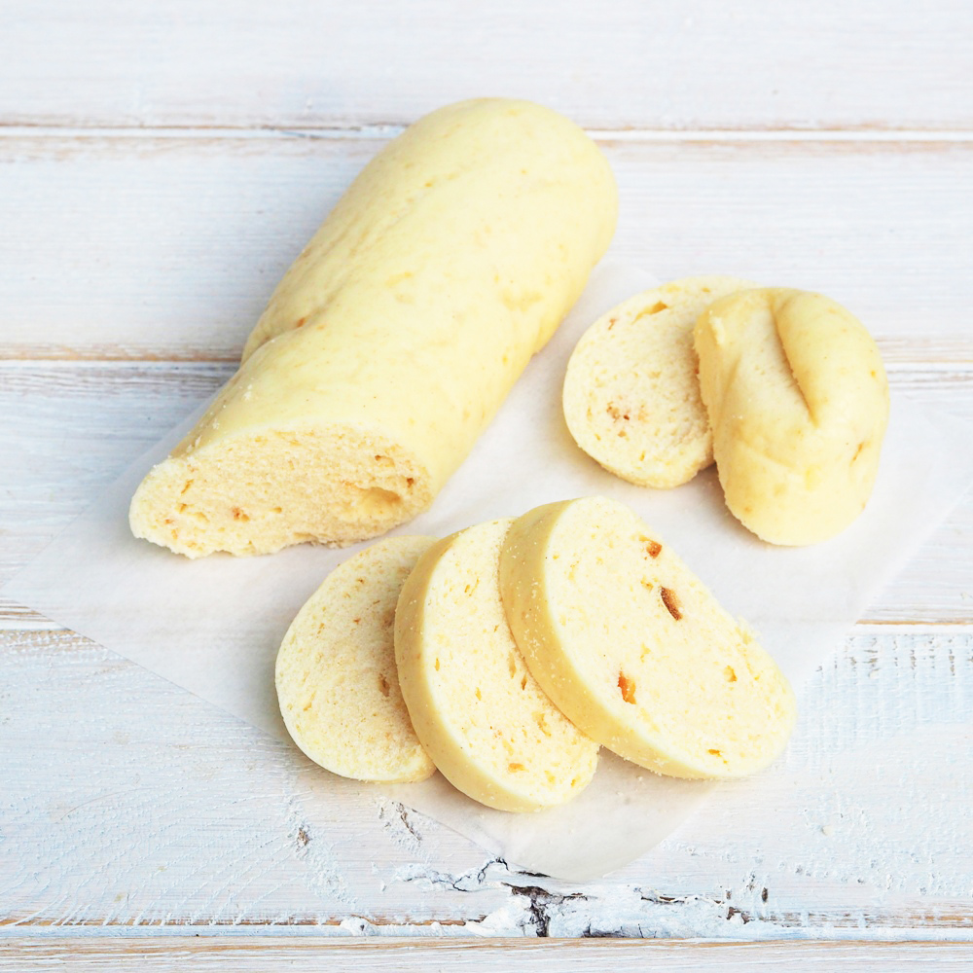
PŘÍLOHY Z MOUKY
Houskový
knedlík
Uděláme si kvásek z vlažného mléka, droždí a trochou hrubé mouky
Smícháme si hrubou mouku, sůl, vejce, mléko a vykynutý kvásek
Zpracujeme těsto do kterého zapracujeme nakrájenou žemli
Necháme vykynout
Vyválíme knedlíky a vaříme ve vroucí vodě, po uvaření propícháme
Houskový kynutý knedlík - YouTube

Slide 22
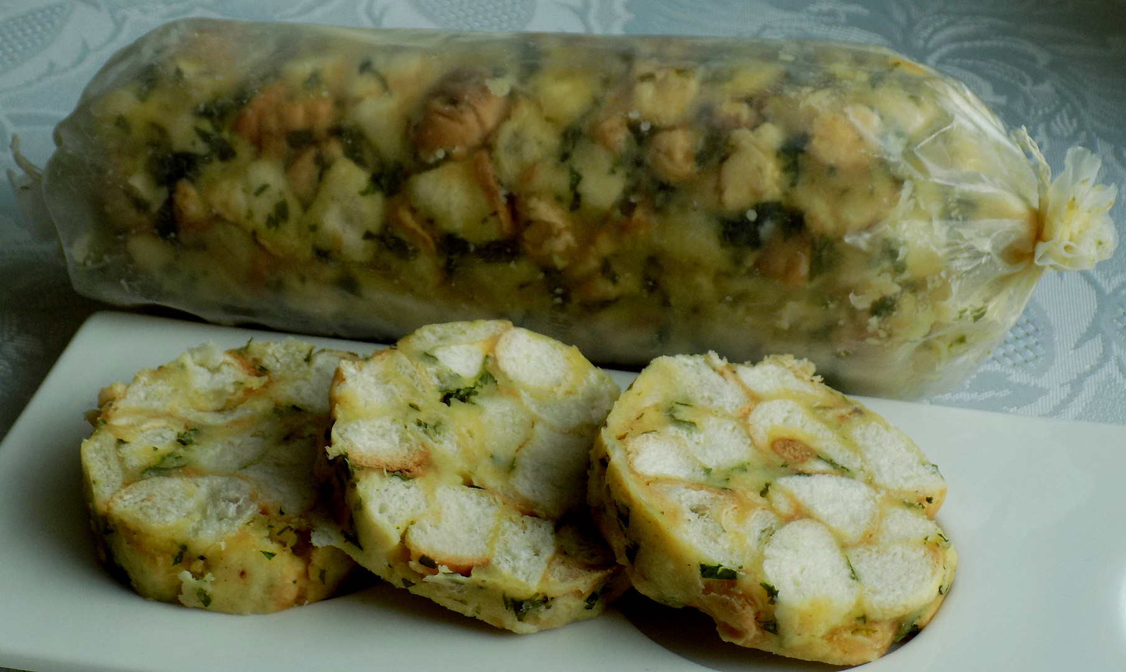
PŘÍLOHY Z MOUKY
Karlovarský
knedlík
Žemli smícháme s mlékem, žloutky, solí, hrubou moukou, nasekanou petrželkou a sněhem z bílků
Vytvarujeme knedlíky do potravinářské folie
Vaříme ve vroucí vodě
Karlovarské knedlíky - Roman Paulus - Kulinářská Akademie Lidlu - YouTube

Slide 23
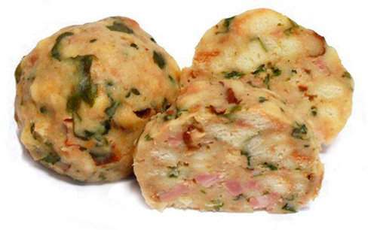
PŘÍLOHY Z MOUKY
Špekový
knedlík
Uzený bůček a slaninu nakrájíme na kostičky a osmahneme
Přidáme nakrájenou žemli a opražíme do zlatova
Smícháme hrubou mouku, sůl, vejce, muškátový květ, pepř, mléko a opraženou žemli se slaninou a bůčkem
Tvarujeme kulaté knedlíky a vaříme ve vroucí osolené vodě
Špekové rohlíkové knedlíky - YouTube

Slide 24
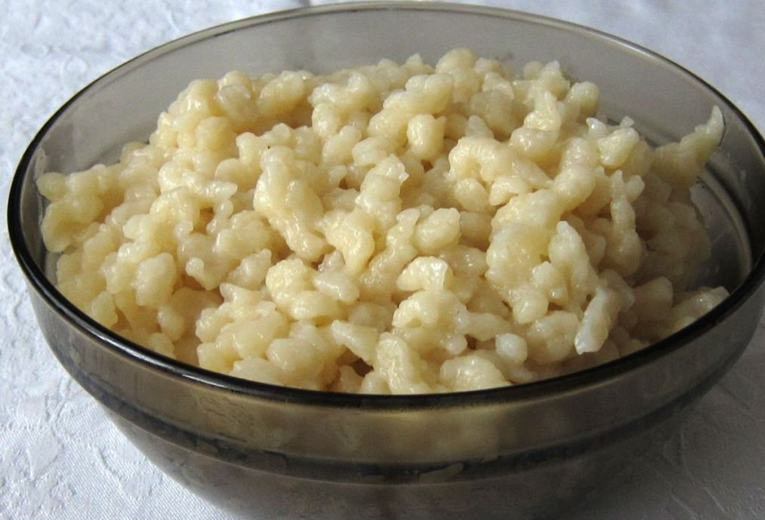
PŘÍLOHY Z MOUKY
Halušky
Smícháme hrubou mouku, kypřící prášek, vejce, mléko, vodu, sůl
Těsto protlačujeme přes děrované síto do vroucí osolené vody
Uvařené halušky propláchneme a promastíme sádlem

Slide 25
POUŽITÍ PŘÍLOH Z MOUKY
Houskový knedlík
Karlovarský knedlík
Špekový knedlík
Halušky
k pečenému masu, uzenému masu
se zelím nebo se špenátem
k vařenému a dušenému masu
k omáčkám

Slide 26
PŘÍLOHY Z MOUKY – CVIČENÍ 1.
Jaké suroviny na přípravu houskových knedlíků tu chybí?
Které suroviny do houskových knedlíků nepatří?
DROŽDÍ
HLADKÁ MOUKA
BRAMBORY
PEPŘ
MÁSLO
SŮL
MLÉKO
KRUPICE

Slide 27
PŘÍLOHY Z MOUKY – CVIČENÍ 1. (řešení)
Jaké suroviny na přípravu houskových knedlíků tu chybí?
Které suroviny do houskových knedlíků nepatří?
DROŽDÍ
VEJCE
HLADKÁ MOUKA
BRAMBORY
PEPŘ
MÁSLO
HRUBÁ MOUKA
SŮL
MLÉKO
ŽEMLE
KRUPICE

Slide 28
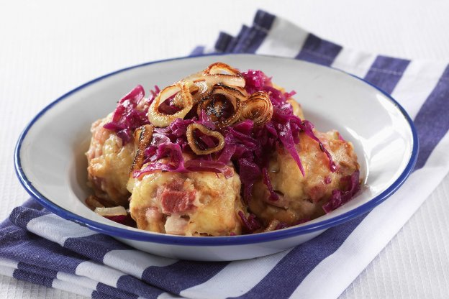
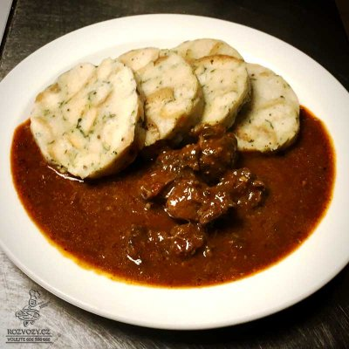
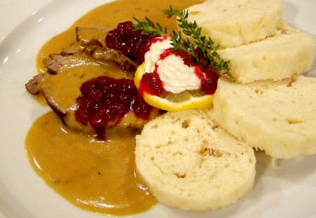
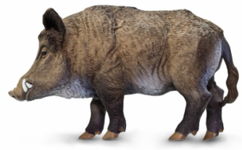
PŘÍLOHY Z MOUKY- CVIČENÍ 2
Pojmenuj správně pokrmy…
A)
C)
B)

Slide 29
PŘÍLOHY Z MOUKY- CVIČENÍ 2
(řešení)
Pojmenuj správně pokrmy…
A) Špekové knedlíky se zelím a cibulkou
B) Hovězí svíčková na smetaně s houskovým knedlíkem, citronem, brusinkami a šlehačkou
C) Kančí guláš s karlovarským knedlíkem

Slide 30
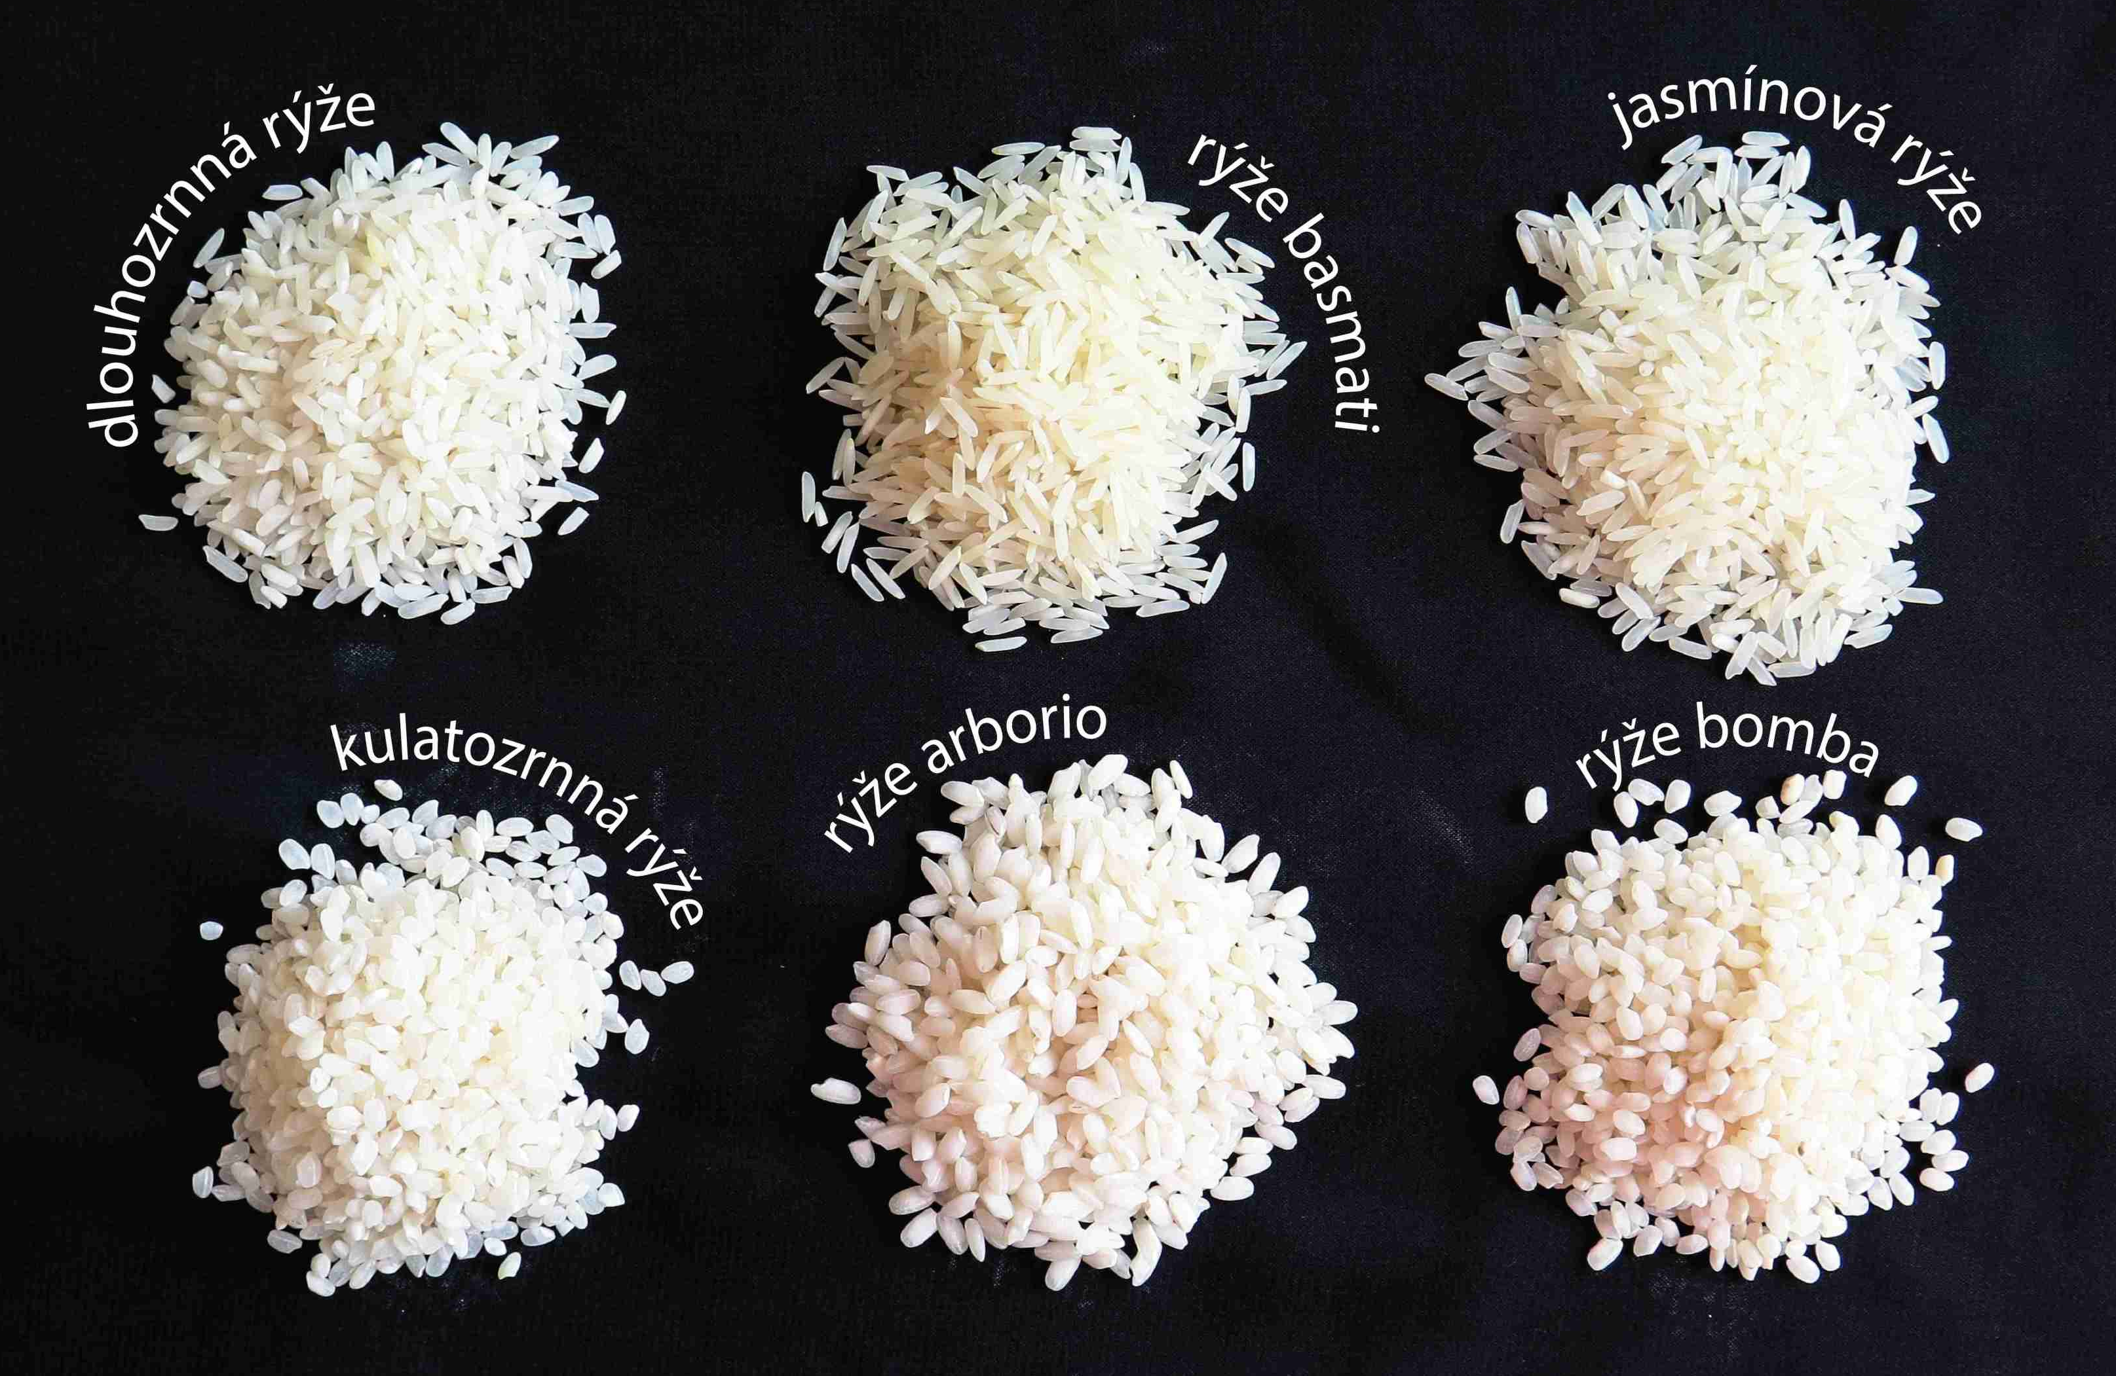
PŘÍLOHY Z RÝŽE
Vařená
rýže
Rýži přebereme a 3x probereme střídavě teplou a studenou vodou
Zalijeme vodou, osolíme a vaříme do měkka

Slide 31
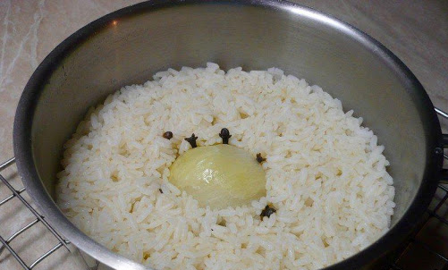
PŘÍLOHY Z RÝŽE
Dušená
rýže
Rýži přebereme a 3x probereme střídavě teplou a studenou vodou
Rýži osmahneme na tuku
Zalijeme vodou (1kg rýže = 1,5l vody)
Osolíme, vložíme cibuli s napíchaným hřebíčkem
Dáme pokličku a dusíme v troubě
Když je rýže hotová –promícháme ji vidličkou

Slide 32
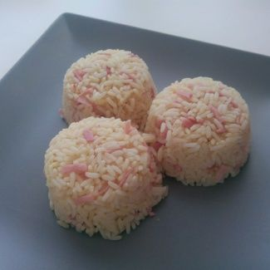
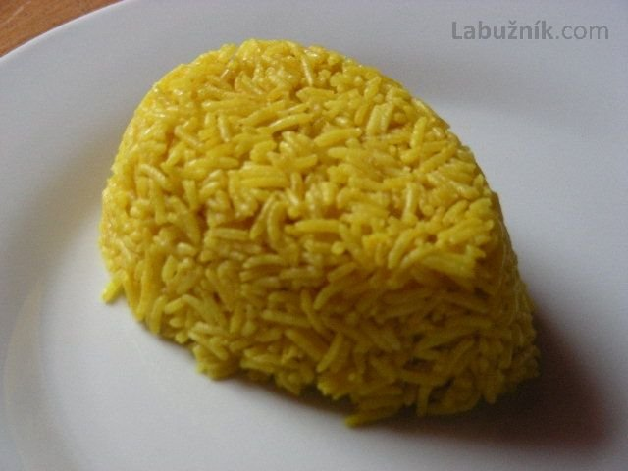
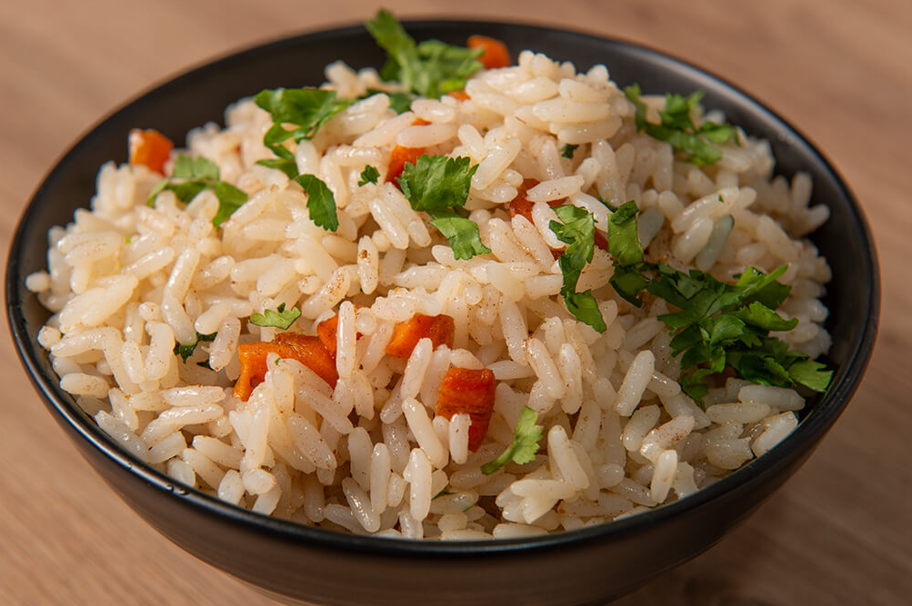
PŘÍLOHY Z RÝŽE
Šunková rýže
Zeleninová rýže
Kari rýže
Dušená rýže + kari koření
Dušená rýže + podušená nebo orestovaná zelenina
Dušená rýže + nakrájená šunka

Slide 33
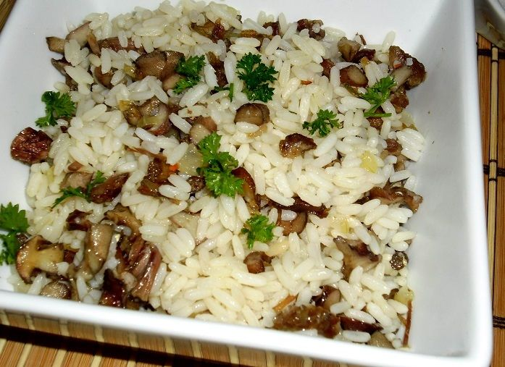
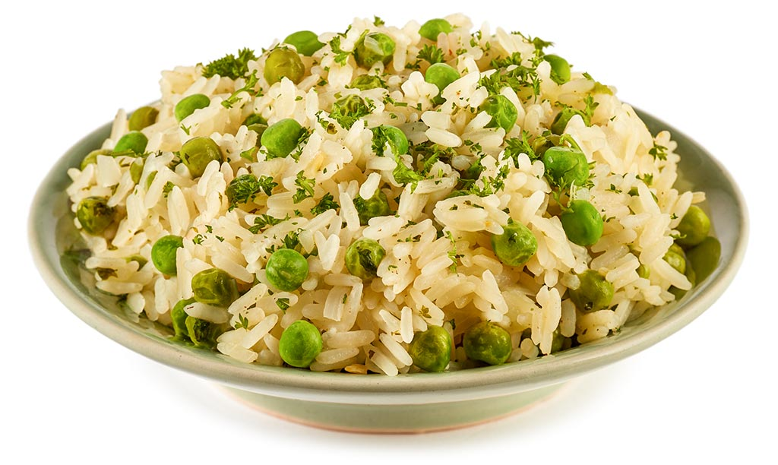
PŘÍLOHY Z RÝŽE
Žampionová rýže
Risi Bisi
Dušená rýže + orestované podušené žampiony
Dušená rýže + podušený hrášek

Slide 34
PŘÍLOHY Z RÝŽE – CVIČENÍ 1
Doplň chybějící slova ve větách…
Při předběžné úpravě, musíme rýži třikrát …………….. střídavě ve studené a teplé vodě.
Dušenou rýži musíme orestovat na …………… a poté ji zalijeme vodou v poměru 1kg rýže na …. vody.
Do dušené rýže přidáme cibuli se zapíchaným …………. přiklopíme ……….. a dáme do trouby dusit.
Pokud chceme udělat rýži RISI BISI smícháme dušenou rýži s ………………

Slide 35
PŘÍLOHY Z RÝŽE – CVIČENÍ 1 - řešení
Doplň chybějící slova ve větách…
Při předběžné úpravě, musíme rýži třikrát proprat střídavě ve studené a teplé vodě.
Dušenou rýži musíme orestovat na tuku a poté ji zalijeme vodou v poměru 1kg rýže na 1,5l vody.
Do dušené rýže přidáme cibuli se zapíchaným hřebíčkem přiklopíme poklicí a dáme do trouby dusit.
Pokud chceme udělat rýži RISI BISI smícháme dušenou rýži s hráškem.

Slide 36
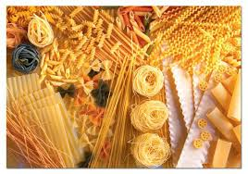
PŘÍLOHY Z TĚSTOVIN
Máme různé druhy těstovin
Těstoviny připravujeme vařením
  Vkládáme je do vroucí osolené vody s kapkou oleje
  Vody musí být vždy dostatečné množství, protože těstoviny nabydou
  Po uvaření těstoviny propláchneme a promastíme, aby se nám neslepily
Těstoviny můžeme podávat k omáčkám a do polévek nebo je zapékat a dělat z nich samostatný pokrm

Slide 37
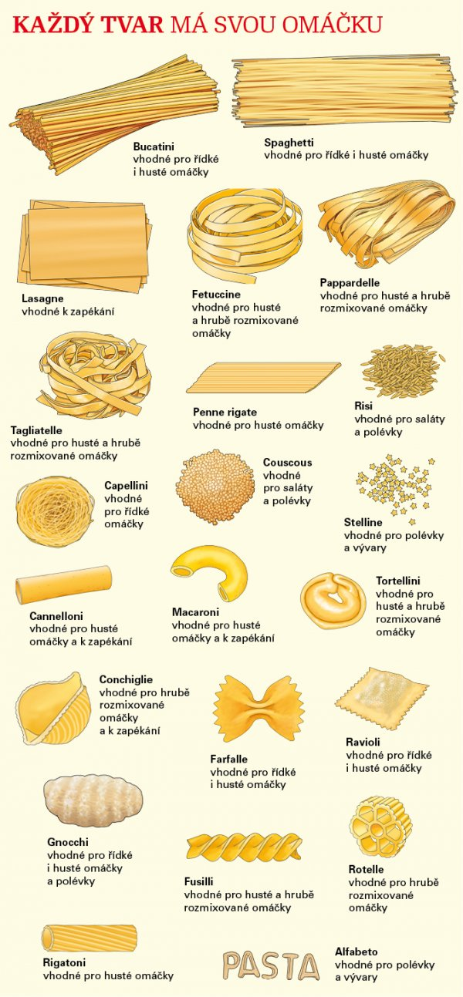
PŘÍLOHY Z TĚSTOVIN

Slide 38
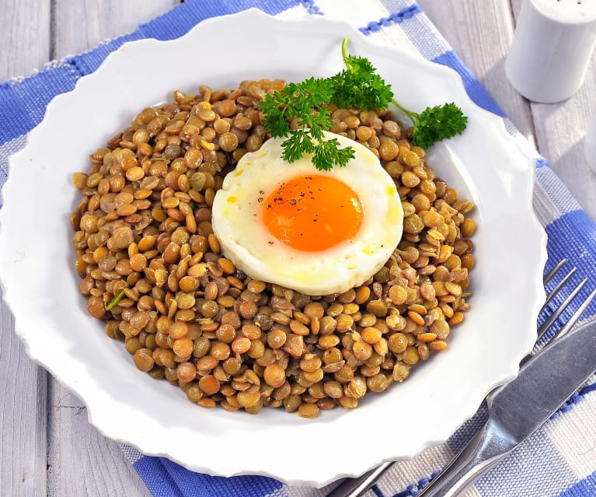
PŘÍLOHY Z LUŠTĚNIN
Čočka
na kyselo
Čočku přebereme a namočíme
Dáme vařit
Do uvařené čočky přidáme cibulovou zásmažku
Provaříme a dochutíme solí, pepřem, octem
K čočce na kyselo se nejvíce hodí vajíčko nebo uzenina, také k ní podáváme sterilovanou okurku.
Čočka nakyselo - YouTube

Slide 39
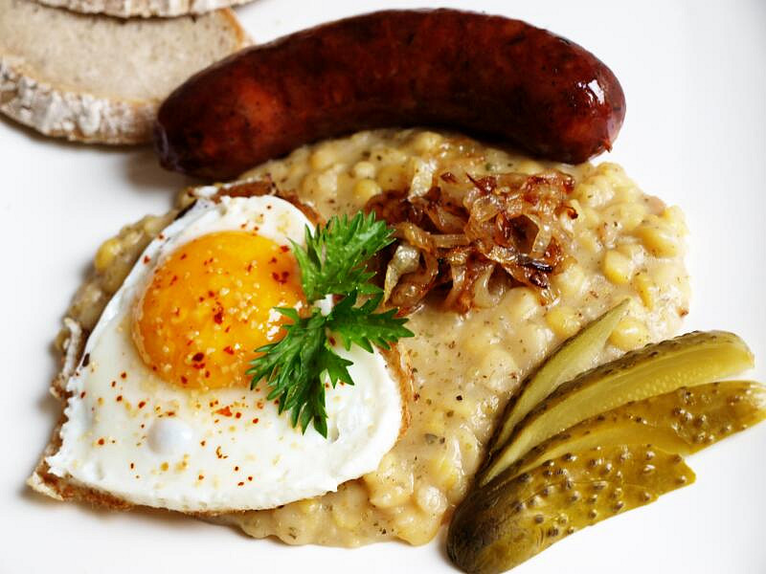
PŘÍLOHY Z LUŠTĚNIN
Hrachová
kaše
Hrách propláchneme a namočíme (přes noc)
Uvaříme ho a následně rozmixujeme nebo propasírujeme
Okořeníme pepřem, majoránkou, česnekem a solí
Rozředíme horkým vývarem
Hrachovou kaši expedujeme maštěnou sádlem a cibulkou.
Jednoduchá a rychlá hrachová kaše - výborná!!! - YouTube

Slide 40
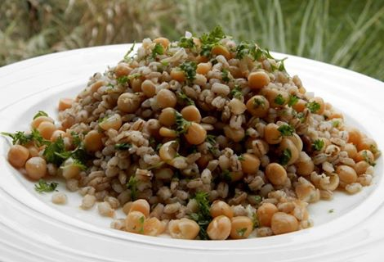
PŘÍLOHY Z LUŠTĚNIN
Šoulet
Uvaříme si hrách a kroupy
Smícháme dohromady s osmaženou cibulkou a slaninou
Ochutíme solí, pepřem, majoránkou a česnekem
Zapečeme v troubě
Můžeme podávat s uzeninou nebo pečeným masem
Šoulet - YouTube

Slide 41
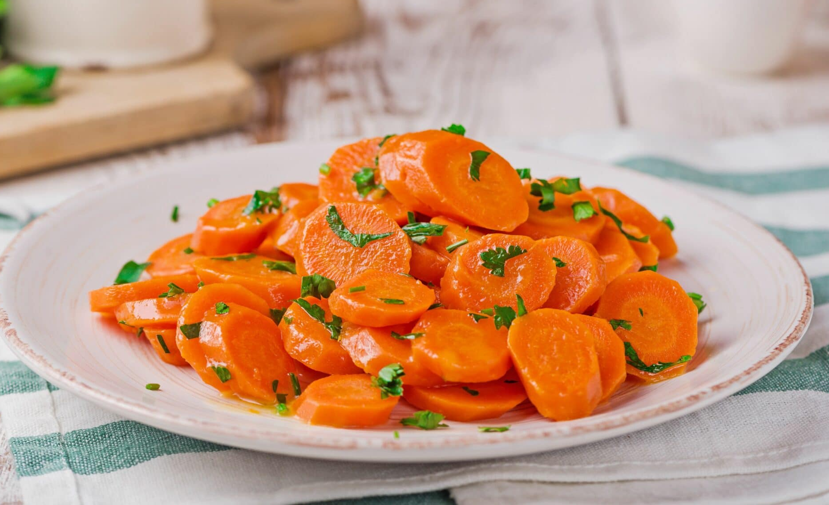
PŘÍLOHY ZE ZELENINY
Dušená
mrkev
Mrkev očistíme a nakrájíme
Orestujeme na másle
Zalijeme vodou a dusíme pod pokličkou do měkka
Zahustíme hladkou moukou
Provaříme a dochutíme solí, cukrem a cit. šťávou
Přidáme nasekanou petrželku
Dušenou mrkev můžeme podávat jako přílohu k masu.
Dušená mrkev - YouTube

Slide 42
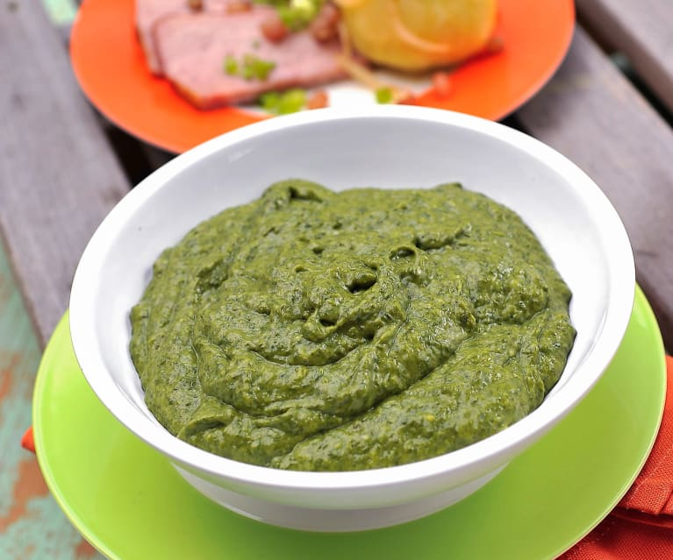
PŘÍLOHY ZE ZELENINY
Dušený
špenát
Orestujeme si nakrájenou cibulku
Přidáme špenát
Přidáme trochu vývaru a dusíme
Ochutíme solí, pepřem, česnekem
Přidáme vejce popřípadě zahustíme jíškou nebo strouhankou
Rýchly špenát - videorecept - YouTube

Slide 43
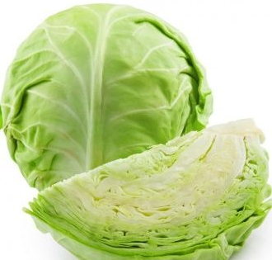
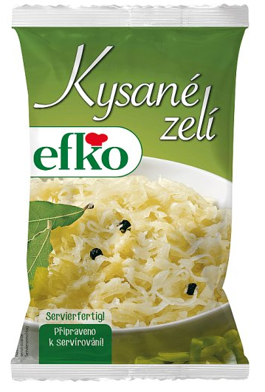
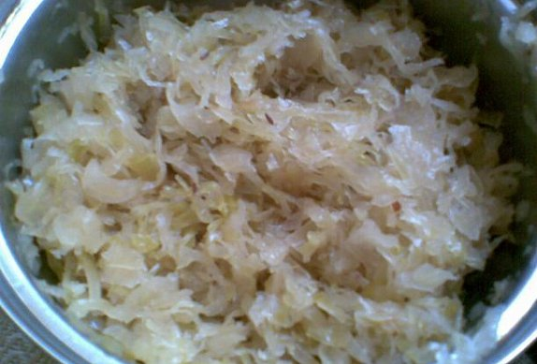
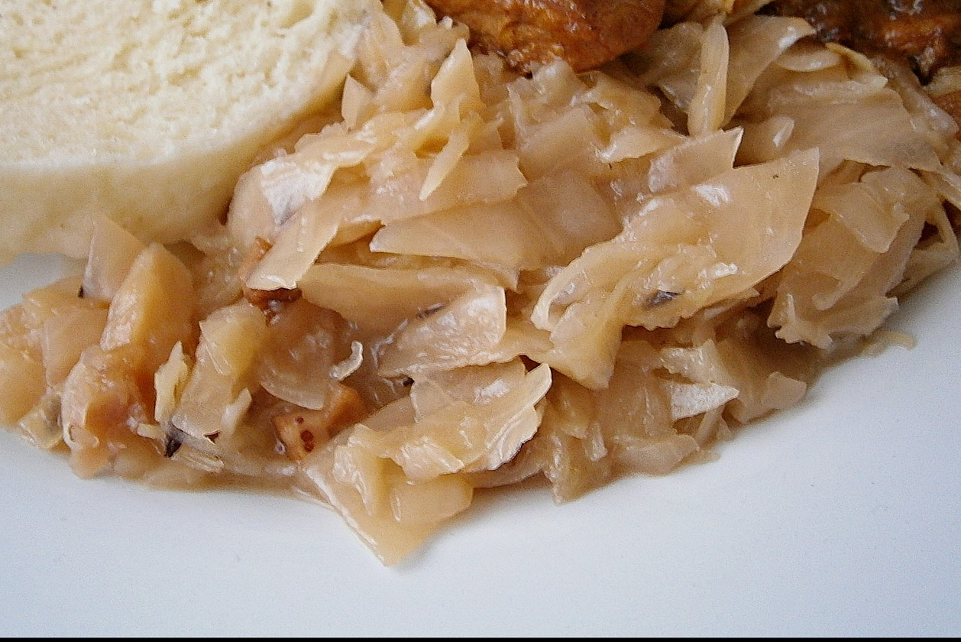
PŘÍLOHY ZE ZELENINY
DUŠENÉ
ZELÍ
Zelí nakrájíme a dáme vařit s kmínem
a solí
Uděláme cibulovou zásmažku
Zahustíme zelí
Dochutíme solí, cukrem a octem
Kysané zelí
Hlávkové zelí

Slide 44
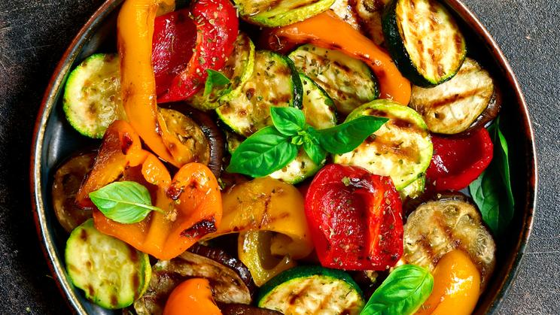
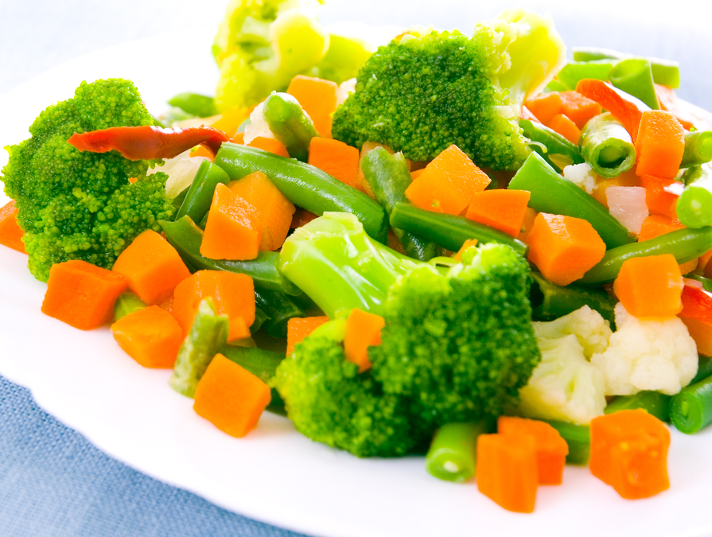
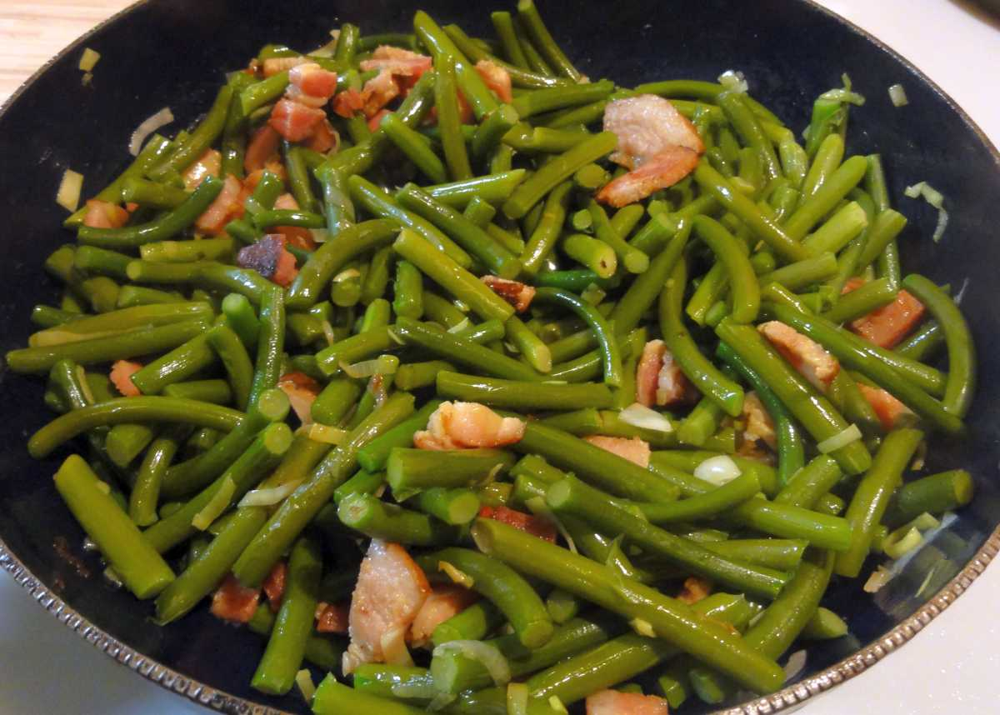
PŘÍLOHY ZE ZELENINY
Grilovaná zelenina
Zelenina vařená
v páře
Fazolové lusky
na slanině

Slide 45
Prohlubování učiva přílohy 1. hodina
Žáci mají za úkol ve skupinách po 4 vytvořit jídelní lístek na polední menu. V jídelním lístku budou pokrmy i s vhodnými přílohami.
Obsah jídelního lístku:
Jídelní lístek bude obsahovat 10 - 12 jídel – u každého jídla budou rozdílné přílohy, které se nesmí opakovat:
4x příloha z brambor
2x příloha z mouky
2x příloha z rýže
1x příloha z těstovin
1x příloha z luštěnin
2x příloha ze zeleniny
Při sestavování jídelního lístku musí žáci dodržovat pravidla pro sestavování jídelních lístků, které se učili v předmětu stolničení – docílím tak propojení dvou předmětů Technologie – Stolničení.

Slide 46
Prohlubování učiva přílohy 2. a 3. hodina
Žáci budou dvě hodiny ve cvičné kuchyňce připravovat prakticky přílohy, které se naučili v teorii.
Propojení teorie s praxí.
Žáci budou rozdělení na skupinky po 4 (tj. 20 žáku do 5 skupin)
Každá skupina bude připravovat jiné přílohy. Žáci si volí skupiny podle toho, které přílohy si chtějí vyzkoušet.
Skupina – houskový knedlík, bramborová kaše
Skupina – karlovarský knedlík, šťouchané brambory
Skupina – bramborový knedlík, dušený špenát
skupina – bramboráky, fazolové lusky na slanině
Skupina – čočka na kyselo, vařené domácí těstoviny
Na závěr se přílohy zhodnotí a všichni ochutnají přílohy jak své, tak i ostatních skupin, proběhne diskuze a vzájemné hodnocení.

Slide 47
Realizace projektu:
Jelikož učím technologii na SOŠ, Projekt jsem rovnou zrealizovala. Teorii jsem učila distančně online přes Microsoft Teams, žákům se zejména líbili video ukázky, které jsem jim pouštěla.
Žáky prvního ročníku mám i na odborný výcvik. Od 26.4. je povolen odborný výcvik a tak jsem se žáky prohlubování učiva z technologie provedla při odborném výcviku. Já se tedy vždy snažím, aby se praxe s teorií propojovaly.
Projekt si myslím, že byl úspěšný a že ho využiji i na příští rok pro nové první ročníky.

Slide 48


Realizace projektu:

Slide 49



Realizace projektu:

Slide 50
Zdroje: hlavně hodně obrázků vypůjčených z internetu
https://www.google.com/url?sa=i&url=https%3A%2F%2Focukrovce.cz%2Fsacharidove-prilohy%2F&psig=AOvVaw1v8OKGYEAmzegQ18m6-KiI&ust=1617866389640000&source=images&cd=vfe&ved=0CAIQjRxqFwoTCNiwo47M6-8CFQAAAAAdAAAAABAI
https://zena-in.cz/media/2011/01/07/pril.jpg
https://assets.tmecosys.com/image/upload/t_web767x639/img/recipe/vimdb/93282_617-0-3463-3463.jpg
https://www.google.com/url?sa=i&url=http%3A%2F%2Fnejedle-recepty.blogspot.com%2F2012%2F06%2Fstouchane-brambory.html&psig=AOvVaw0Tkbk8C6f6NsPwm1XFKW_P&ust=1617877666779000&source=images&cd=vfe&ved=0CAIQjRxqFwoTCMCz4JX26-8CFQAAAAAdAAAAABAP
https://www.google.com/url?sa=i&url=https%3A%2F%2Ffresh.iprima.cz%2Frecepty%2Fhedvabna-bramborova-kase&psig=AOvVaw2EC3xSeReNeNNvFf8sV0lD&ust=1617877943694000&source=images&cd=vfe&ved=0CAIQjRxqFwoTCJD_sZv36-8CFQAAAAAdAAAAABAJ
https://www.google.com/url?sa=i&url=https%3A%2F%2Fwww.nejrecept.cz%2Frecept%2Fsuper-priloha-opekane-krupave-brambory-r2245&psig=AOvVaw0hrfdFOPQisHyOliX-3sNI&ust=1617878396876000&source=images&cd=vfe&ved=0CAIQjRxqFwoTCMD8--346-8CFQAAAAAdAAAAABAD
https://d50-a.sdn.cz/d_50/c_img_F_C/ZC3HtG.jpeg?fl=cro,0,78,1500,843%7Cres,1200,,1%7Cjpg,80,,1
https://media.igurmet.cz/yummy/69/e9/69e91f7130dbcb807db57aa1eaf99b71.jpg
https://itesco.cz/imgglobal/content_platform/recipes/main/e1/sized/756x426-100-fff-0-0/e1c14e34b5ffc8faa8b3420d12edfbb3.jpg
https://recepty-fotky.chytrazena.cz/recepty_foto/fotky20/maxi/1389692331-79.jpg
https://www.receptarium.cz/image/cache/catalog/obrazky/3940-bramborove-sisky-s-maslem-a-houskou-1200x600_e9dc924f238fa6cc29465942875fe8f0.JPG
https://i.ytimg.com/vi/HRHaPf0yeD4/maxresdefault.jpg
https://www.uvarsisam.cz/public/dir/file/1555307393.jpg
https://www.svetbedynek.cz/userfiles_cs/product-images/1164/5e3b7967d8d9f10a1d52bbd0610eb498.JPG
https://www.toprecepty.cz/fotky/recepty/0065/karlovarsky-knedlik-154964-1920-1080-nwo.jpg
https://jsemkokot.cz/wp-content/uploads/2019/12/image-50-scaled.png
https://itesco.cz/imgglobal/content_platform/recipes/main/99/sized/756x426-100-fff-0-0/997af331921ed6b19cd3720e7b5052dd.jpg
https://i1.wp.com/varenistomem.cz/wp/wp-content/uploads/2015/02/13124608_952323151555050_9083681332528364093_n.jpg?resize=848%2C477&ssl=1
https://www.rohlik.cz/cdn-cgi/image/f=auto,w=500,h=500/https://cdn.rohlik.cz/images/grocery/products/1289889/1289889-1543224275.jpg
https://i.pinimg.com/originals/04/4f/16/044f1693ea35a1345237dd7633d09ad8.jpg
https://i.pinimg.com/originals/04/4f/16/044f1693ea35a1345237dd7633d09ad8.jpg
https://lh3.googleusercontent.com/proxy/b00yvOKszoPBB46vXQLizbICVssgB0AI2MCVGWM84-jNfgxRSA_HmzKkGhUS1hTGXPyXHA4dXPtwiLD5C9-4X1wFgfcgLSplGXkbjajy_3j4fuMoKvWs1N_E5RKTwYY_INUe9J4j3GQJiiSrM1HIpovDJIFn2M7eIdntWn5cFZkPqgW5jXIKIo_q4tJTOviu3pVslhN7ZYT0OHXWJ_bf_07M

Slide 51
Zdroje: hlavně hodně obrázků vypůjčených z internetu
https://ochutnejtesvet.cz/wp-content/uploads/2018/03/druhy-r%C3%BD%C5%BEe-01-1.jpg
https://data.labuznik.cz/labuznik/images/640x480/19037.jpg?3
https://i.pinimg.com/474x/33/b3/68/33b368733ab35f94e1f9d8d370fec6cd.jpg
https://gurmaniak.cz/wp-content/uploads/2019/08/ryze.jpg
https://www.tradicnirecepty.cz/www/files/thumbs/files/recipe/201312/16767-65470-1386547744.1196968630.1490038247.jpg
https://encrypted-tbn0.gstatic.com/images?q=tbn:ANd9GcQnFRy9_H0hYjUOoRvb9bSJmUzLvR9-Wiqpsg&usqp=CAU
https://www.dtest.cz/img/thumb/97584_5b01224137.jpg?1545824936
https://assets.tmecosys.com/image/upload/t_web767x639/img/recipe/ras/Assets/F90DCE51-E791-4286-8F70-3B447F2535AC/Derivates/2C474F10-7EDD-4D1D-ADE4-541B486A28B8.jpg
https://www.toprecepty.cz/fotky/recepty/0054/hrachova-kase-s-cibulkou-133234-1920-1080-nwo.jpg
https://www.pazitka.cz/data_2/1707normal.jpg
https://www.az-recepty.cz/wp-content/uploads/2020/11/jednoducha-dusena-mrkev-scaled.jpg
https://assets.tmecosys.com/image/upload/t_web767x639/img/recipe/ras/Assets/C8E3D021-AE6C-4A50-90D8-4E7FC85D04DD/Derivates/31e32fab-c3e2-4d66-bf2b-de64fb2dd052.jpg
https://ms3.ostium.cz/instance/web-recepty/jYIHg6n6/h389w574t.jpg
https://www.toprecepty.cz/fotky/recepty/0062/306b50a3ee6667e839694952bd2e0d93-facebook.jpg
https://static.kosik.cz/images/thumbs/23/860x800x1_23l9p4s1i6ek-zeli-hlavkove-bile.jpg
https://secure.ce-tescoassets.com/assets/CZ/101/8590079002101/ShotType1_540x540.jpg
https://d1uz88p17r663j.cloudfront.net/resized/7812cf3b527d57735d8ddfa89edc5de3_081106-tekute-horcicovy-dip-foto_744_419.jpg
https://www.jaktak.cz/sites/default/files/images/articles/paragraphs/dsc09181.jpg
https://www.bezvarady.eu/wp-content/uploads/2015/11/shutterstock_117285538.jpg
https://itesco.cz/imgglobal/content_platform/recipes/main/44/sized/756x426-100-fff-0-0/4448f5b21fa6c92a283a7c08c77fe26e.jpg
https://www.toprecepty.cz/fotky/recepty/0115/stouchane-brambory-s-jarni-cibulkou-190925-1920-1080-nwo.jpg
http://1.bp.blogspot.com/-mXNnpeK67WM/UKEziJx1lnI/AAAAAAAAGp4/r_G2CPfDiEI/s1600/DSC_0422.jpg
https://www.mujchlebicek.cz/content/images/thumbs/0001218_mini-smazeny-kureci-rizek-kg.jpeg
https://www.pazitka.cz/data_2/3945normal.jpg
https://www.apetitonline.cz/sites/default/files/styles/630x420/public/recept/spekove_knedliky.jpg?itok=Jxtt_wET
https://kulinar.cz/recepty/wp-content/uploads/2014/09/svickova-na-smetane.jpg
https://rozvozy.cz/shop/uploads/products/2111_kanci-gulas-nas-karlovarsky-knedlik-1520251177.jpg
https://lh3.googleusercontent.com/proxy/u0DmrnooNqAHc98SgUvzFbBeL94aapUGaWylPcGH1kdrIyWkCnAyehlmnMmDTd6s4XvsutufxDOatfOTCsHS8go9ciG25INn2hLH6G3DlA8ONoM
technologie (ssss.cz)

